Slide 1
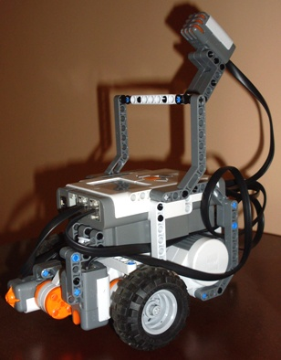
USO DE MATLAB PARA EL CONTROL DE ROBOT OBSERVANDO EL FUNCIONAMIENTO DE LOS SENSORES DE TACO Y SONIDO

Slide 2
Reconociendo la necesidad de las industrias de maximizar la eficiencia de sus procesos y anticipar cualquier falla en sus sistemas, este proyecto tiene como propósito brindar una herramienta de ayuda en el control del buen funcionamiento de la maquinaria a través de la medición del nivel de ruido y sus variaciones, permitiendo obtener alarmas ante cualquier cambio detectado en la operación.

Slide 3
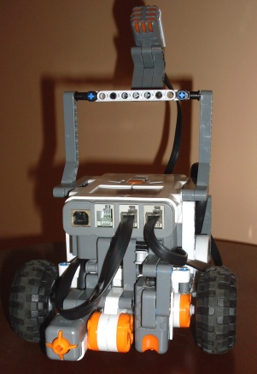
LEGO MINDSTORM NXT
Lego Mindstorms puede ser usado para construir un modelo de sistema integrado con partes electromecánicas controladas por computador.

Slide 4
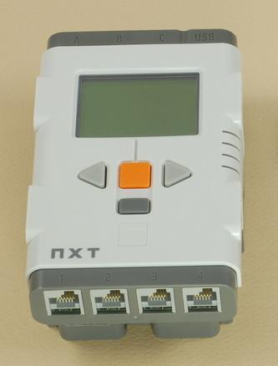
ENTADAS, SALIDAS Y COMUNICACIONES
En el bloque de NXT existen cuatro entradas para los sensores, Las salidas de energía son tres localizadas en la parte posterior del bloque, haciendo que la conexión para los motores .
El bloque de NXT puede comunicarse con el computador mediante la interfaz de USB. Además, para comunicarse con otros robots en las cercanías posee una interfaz Bluetooth.

Slide 5
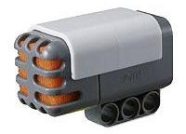
SENSOR DE SONIDO
Este sensor lee el sonido ambiental y nos regresa una medida de 0 a 100%.
Estos valores corresponden más o menos a:
4-5% Una casa silenciosa.
5-10% Alguien hablando lejos.
10-30% Es una conversación cerca del sensor o música en un volumen normal.
30-100% Gente gritando o música a volumen alto.

Slide 6
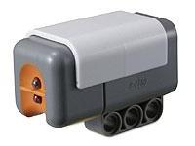
SENSOR DE LUZ
Este sensor le permite a nuestro robot distinguir entre luz y obscuridad, midiendo la intensidad de la luz le permite a nuestro robot "ver" en blanco y negro.
El sensor emite una luz y luego mide que tanto rebota o refleja esta luz en las superficies. Este modo lo podemos usar para diferenciar el brillo de los colores en una superficie

Slide 7
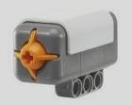
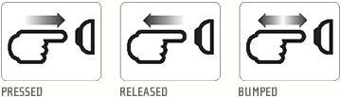
SENSOR DE TACTO
El sensor de tacto detecta si está presionado o suelto, es capaz de contar múltiples toques.

Slide 8
MATLAB
MATLAB es un software matemático muy poderoso, utilizado ampliamente en la academia y la industria debido a sus capacidades avanzadas, además posee una serie de herramientas que contienen funciones comúnmente usadas en ingeniería.
Entre estas herramientas se encuentra el MINDSTORMS NXT Toolbox para MATLAB. Está desarrollado para controlar robots NXT con MATLAB.

Slide 9

BLUETOOTH
Se denomina Bluetooth al protocolo de comunicaciones diseñado especialmente para dispositivos de bajo consumo, con una cobertura baja y basados en transceptores de bajo coste.
Las comunicaciones se realizan por radiofrecuencia de forma que los dispositivos no tienen que estar alineados y pueden incluso estar en habitaciones separadas si la potencia de transmisión lo permite.

Slide 10
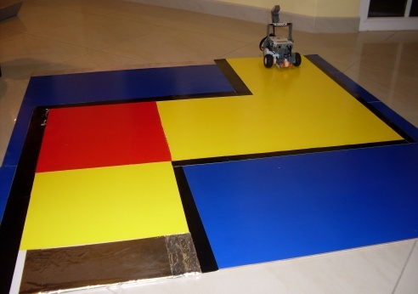
DISEÑO E IMPLEMENTACION
Visto en forma sencillo este proyecto esta enfocado a ser utilizado como un sistema de alarma, para prevenir fallas en los equipos que intervienen en un proceso.
A medida que el robot recorre la sección de trabajo ira realizando mediciones del nivel de ruido en el ambiente y enviara el dato medido de tal forma que al final podremos visualizarlo en un archivo de Excel para llevar un registro.

Slide 11
AREA DE RECORRIDO DEL ROBOT
El área de recorrido que seguirá el robot es de color amarillo delimitada por una línea de color negro para evitar que se salga del recorrido establecido, en las áreas esquineras donde debe realizar giros avanza hasta que encuentra el limite de color negro una vez ahí retrocede, mientras lo hace sensa el color si es el área amarilla gira hacia la derecha, si en su defecto es rojo el giro se realizara hacia la izquierda una vez q da el giro sensa el color del área si esta de nuevo en el área de transito establecida continua de frente caso contrario vuelve a realizar otro giro y al encontrar el área de recorrido continua.

Slide 12
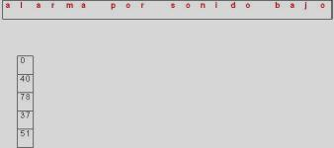
DATOS EXPERIMENTALES
El robot realiza un envío de datos a un archivo EXCEL cuando se detiene por una alarma o porque ha terminado el ciclo de recorrido. Los datos que se envía tendrán un formato similar al que se presentan en la figura, el mismo que es parte de un archivo obtenido durante las pruebas de desarrollo de este proyecto y en el cual se muestra además en rojo la alarma.

Slide 13
CONCLUSIONES Y RECOMENDACIONES
En el presente proyecto de graduación hemos desarrollado un programa de control de robots para la detección de anomalías en el buen funcionamiento de maquinarias utilizadas en áreas industriales con la ayuda del software MATLAB, donde el robot realiza un monitoreo del nivel de ruido y compara con los niveles máximo y mínimo que tiene y llega a generar un archivo de los valores medidos para poder tener un histórico del comportamiento de este parámetro, así como enviar alarmas que den una alerta ante las posibles fallas.

Slide 14
CONCLUSIONES
El uso de la herramienta MATLAB permite generar programas interesantes para el control de robots y sensores en aplicaciones de mayor escala.
De las pruebas se concluye que la transmisión vía bluetooth con SIMULINK no es aplicable cuando deseamos desarrollar un proceso repetitivo.
Para programas desarrollados en MATLAB la transmisión vía bluetooth para procesos repetitivos es posible pero con un retardo.
MATLAB cuenta con herramientas como PLOT que nos permiten graficar los datos que obtienen los sensores.

Slide 15
RECOMENDACIONES
En el caso de usar el sensor de sonido, este debe estar lo mas alejado posible de los servomotores.
Para el caso de usar sensor de luz, este debe estar a una distancia apropiada de la superficie.
Con el sensor de tacto lo que se debe considerar es que este ubicado en el robot de tal forma que le permita sensar las superficies.
La existencia de conflicto entre ciertos comandos cuando se los utiliza juntos, como es el caso del comando SetTurnRatio y el comando SyncToMotor..
Para los giros se recomienda usar el comando SpeedRegulation que rompe la sincronización de los motores antes de ejecutar la orden de giro.

